Slide 1
居家养老的医护信息化支持体系研究与设计
庞玉芳 主任医师 副院长

Slide 2
1.建设背景
目录
2.需求特点
3.体系设计
4.讨论思考

Slide 3
建设背景
1

Slide 4


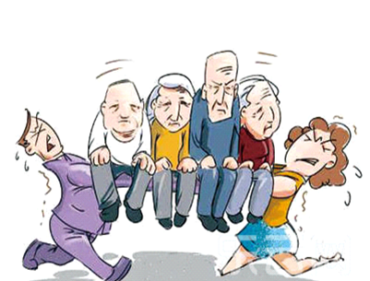
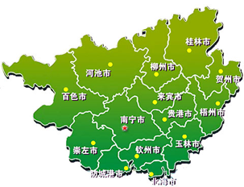
我国及我区的老龄化状况
  联合国传统标准：60岁达10%
  联合国新标准：65岁达7%
  我国2000年人口普查：60岁达10.2%，65岁达6.96%（1997中国统计年鉴65岁达6.94%）
  可认为我国1997年已经迈入老龄化社会
  老龄化进程快，未富先老
  发达国家进入老龄化历时长（法国115年、英国80年、美国60年）
  我国16年（1981-1997）
  广西65岁以上人口比例1995年为6.61％，1996年为7.06％
  1996年进入人口老龄化的行列，2013年老龄化人口超过13%。

Slide 5


中国慢性病患者总数约3亿，慢性病形势严峻
  2000-2010年：糖尿病患者增加了305%，高血压患者增加了176%，脑血管病
  患者增加了106%，冠心病、肿瘤患者增加了60%，十年中，超重人群数上升了
  40% 肥胖人群数上升了80%
  2011年，我国面临的健康形势是：糖尿病患者数量近1亿（约9千2百40万)，高
  血压患者数超过2亿，慢性病患者总数约3亿
快速老龄化加大了慢性病流行
  2050年，全球60岁以上的老人将达到20亿，约占总人口数22%
  老年人患慢性病的几率为71.4%，有42%的老年人患有2种以
  上的疾病

Slide 6

我国人口老龄化现象日趋严重
利用信息技术提高居家养老服务水平，为老年人提高生活保障已经成为社会共识
2015年，国务院发布的《国务院关于积极推进“互联网 ”行动的指导意见》
依托现有互联网资源和社会力量，以社区为基础，搭建养老信息服务网络平台，提供护理看护、健康管理、康复照料等居家养老服务

Slide 7
需求特点
2

Slide 8
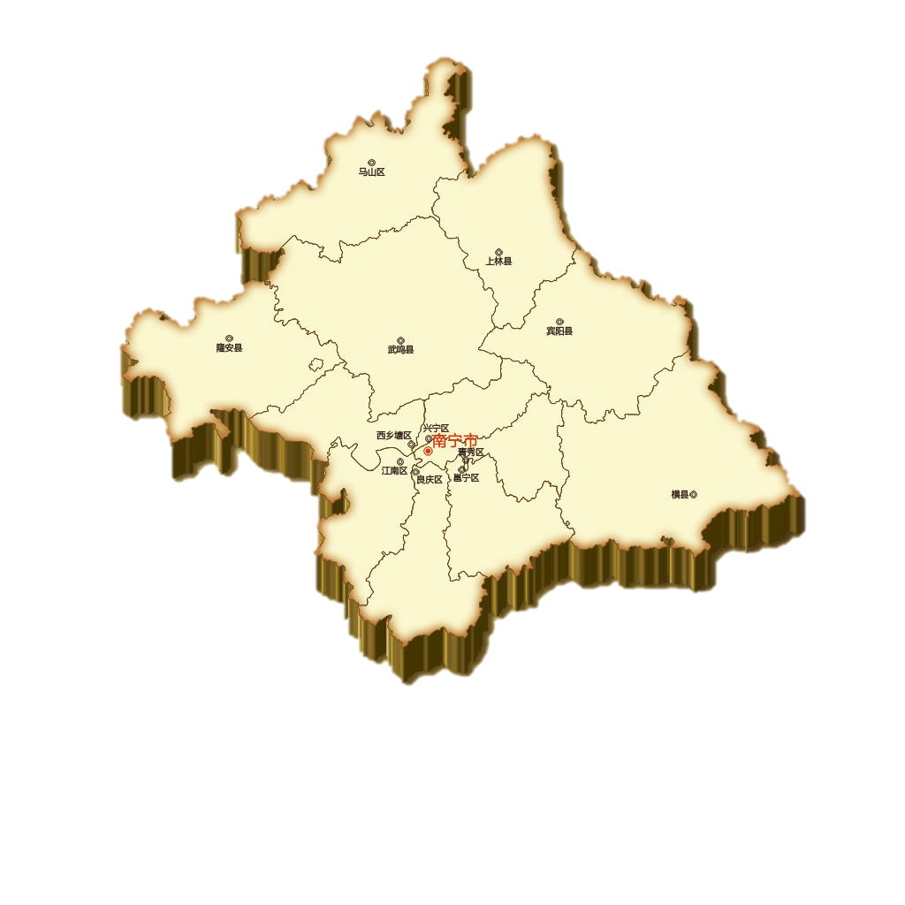
01
照护对象连续的健康档案记录
02
远程健康监护与健康干预
03
紧急呼救与医疗急救
04
日常医护服务的便捷性

Slide 9
完善老人健康档案
为老年人就诊提供准确的病史和用药情况
帮助医生快速、准确地了解老年人的病情
有利于继续发挥重要的临床价值及居家健康护理价值

Slide 10


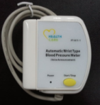

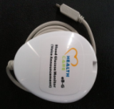
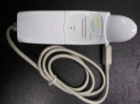

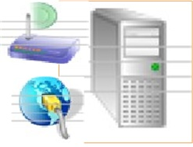

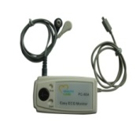
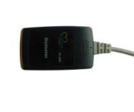

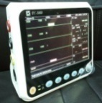

远程健康监护与健康干预
血压计
血压数据
血糖仪
血糖数据
健康档案
及数据查询
电子
体温计
体温数据
心电图仪
心电数据
医患互动及健康指导
血氧仪
血氧饱和度数据
养老平台
综合
监护仪
病史及健康日志
健康预警及救援
SOS腕带
用户基本信息数据

Slide 11


紧急呼救与医疗急救
（一）地图实时查看监护点
实时监控监管点，数据异常自动告警
服务中心立即与老人建立“通话”，确认是否误报
快速定位老人位置
（二）跟进警情处理过程
发布告警，服务中心监督告警处理进程
快速查找周边工作人员，争取第一时间赶往现场
确保警情及时处理

Slide 12
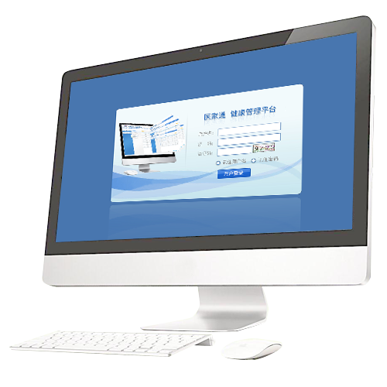
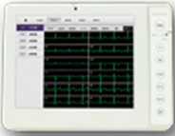



日常医护服务的便捷性
健康管理平台
监测设备
老人
数据上传
数据上传
居家护理
更新健康档案，
填写健康指导建议
家庭签约医生
医生
评估
进行健康干预和指导（护理、康复、运动、膳食）
药品配送
自行取药
药品配送
慢病长期医嘱、处方

Slide 13
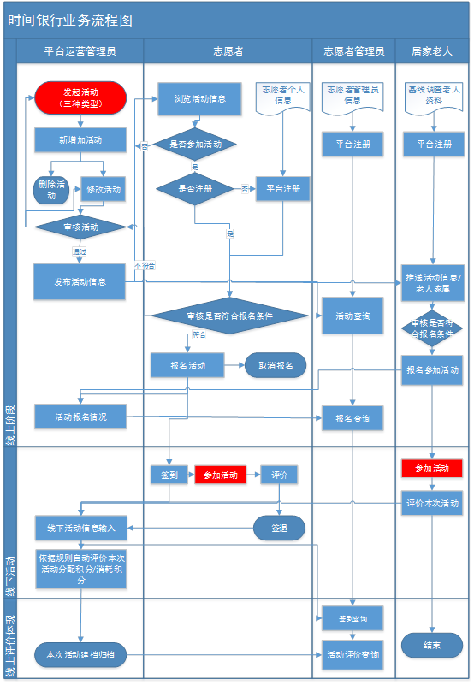
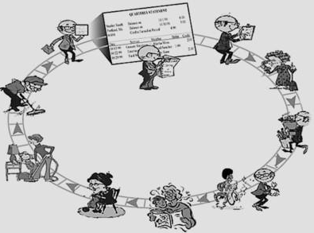
爱心时间银行

Slide 14
3
体系设计

Slide 15
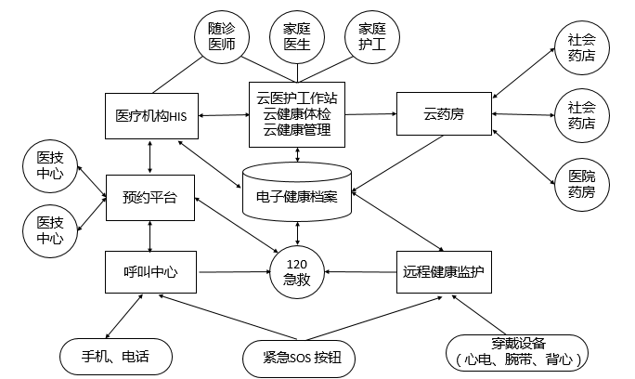
总体结构

Slide 16
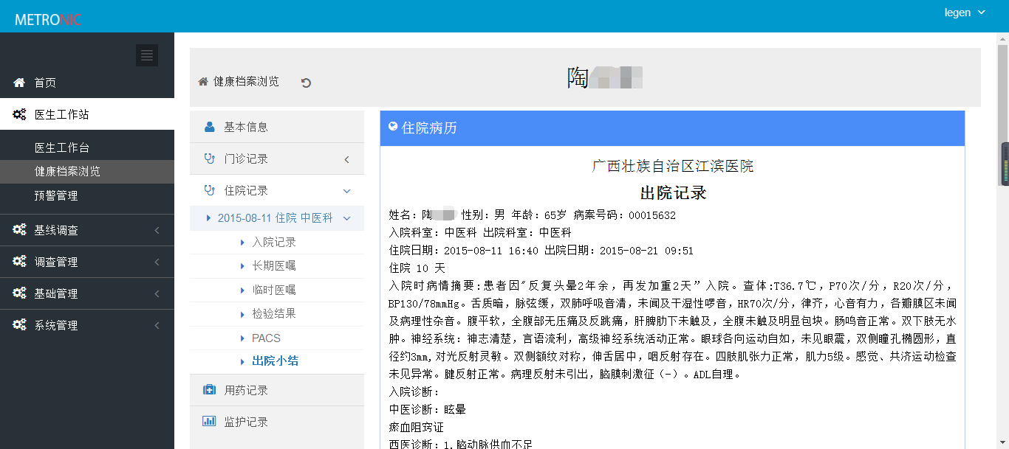

Slide 17
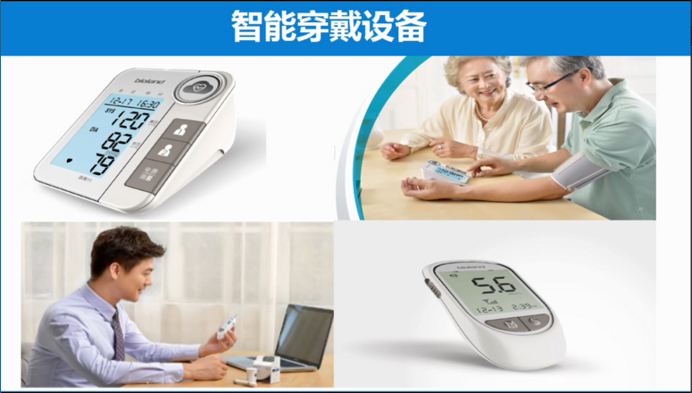

Slide 18
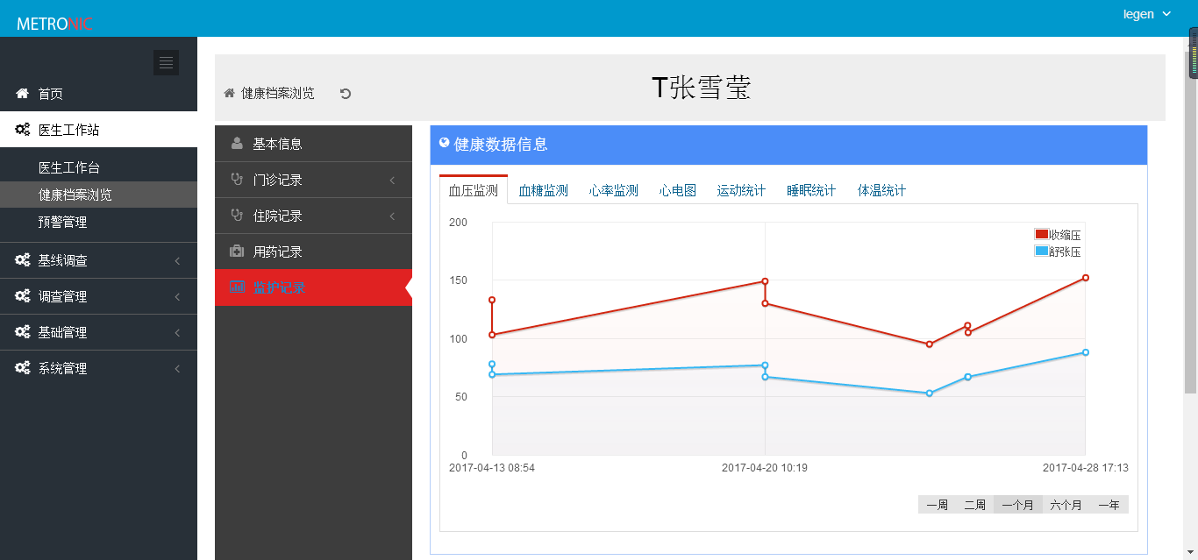

Slide 19
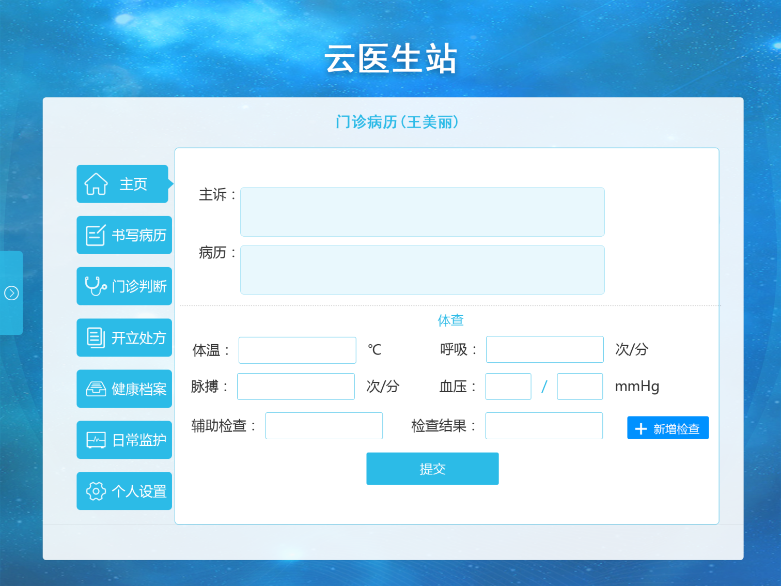
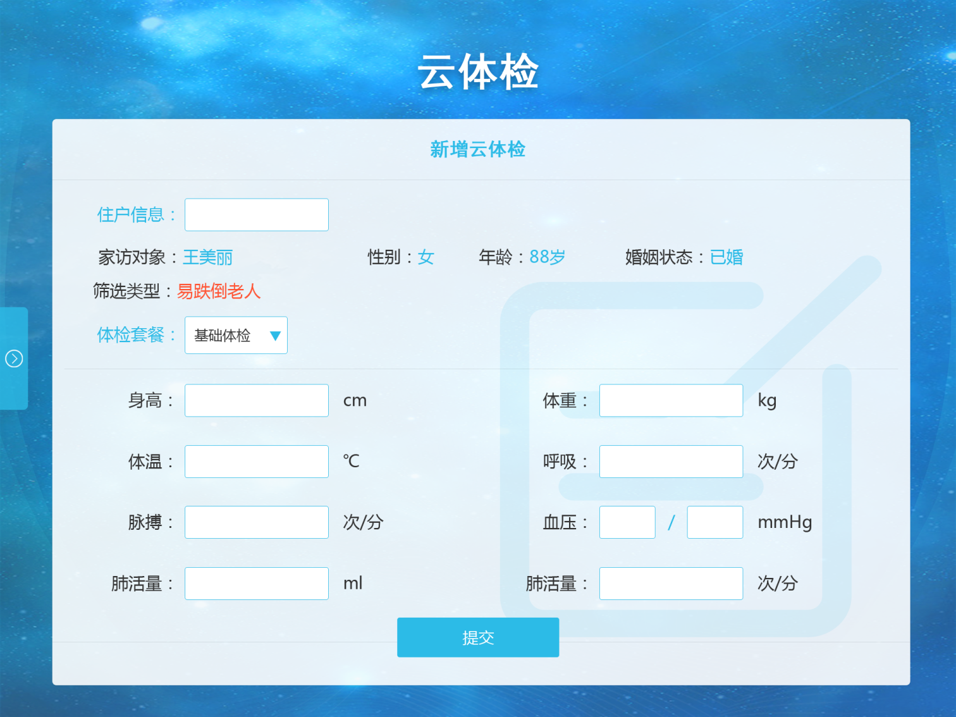
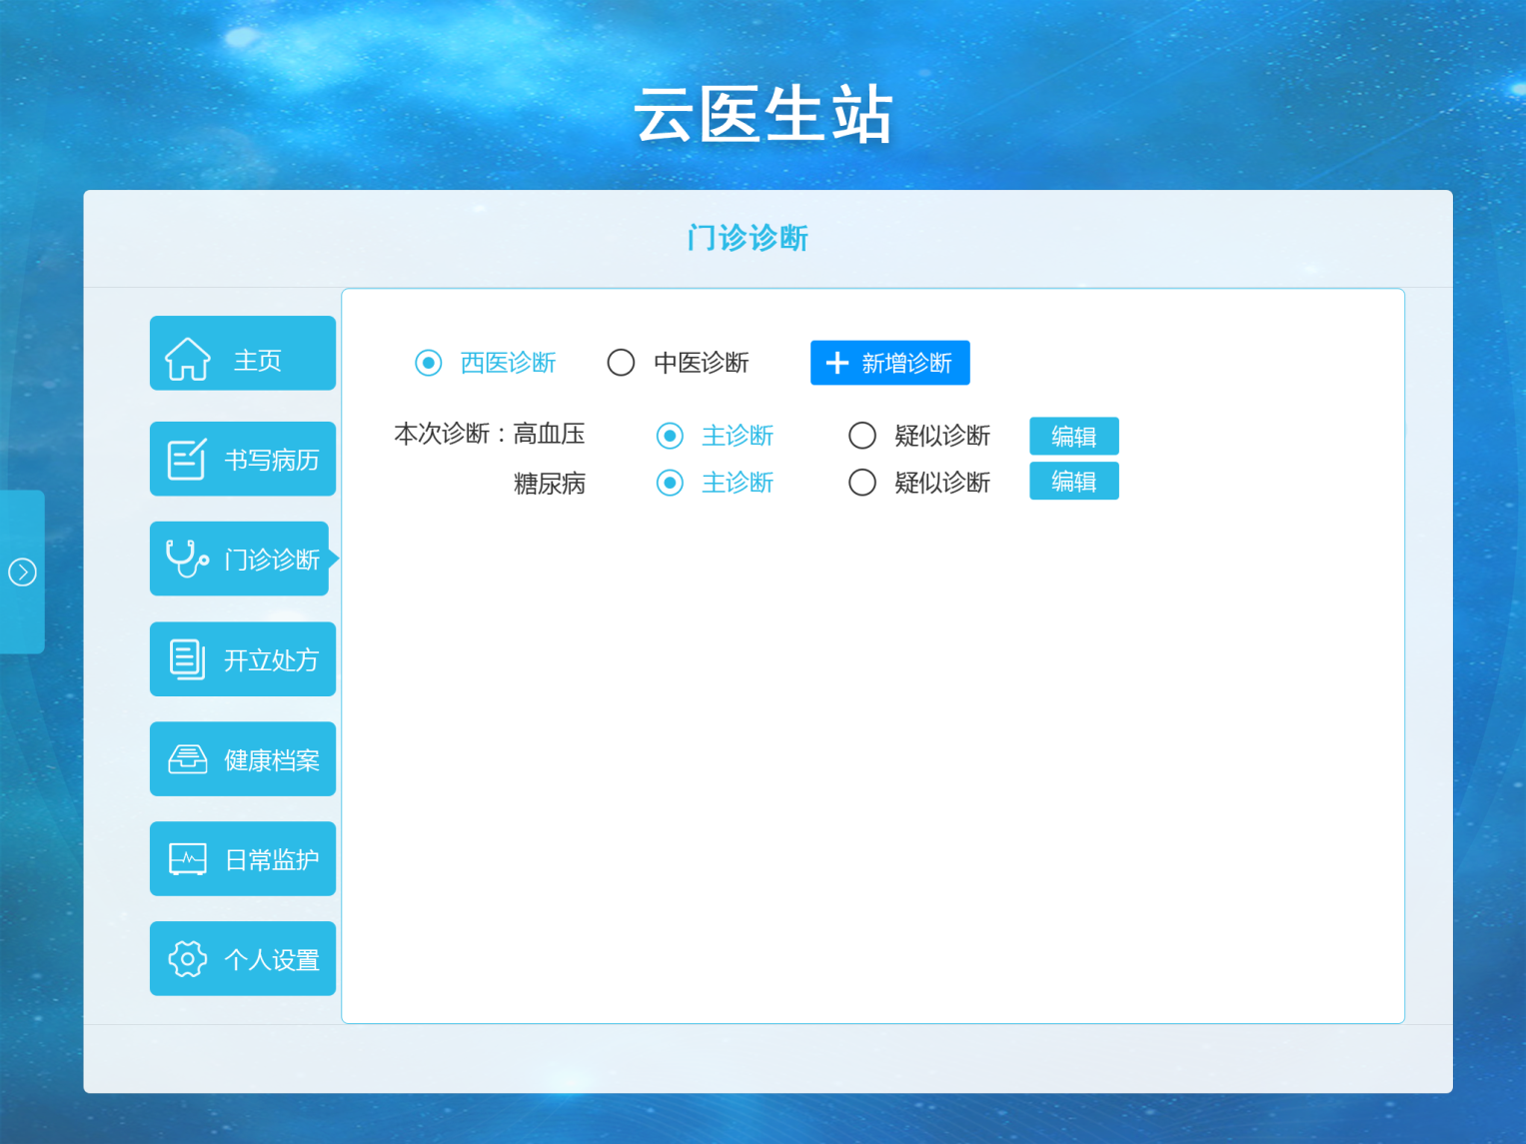
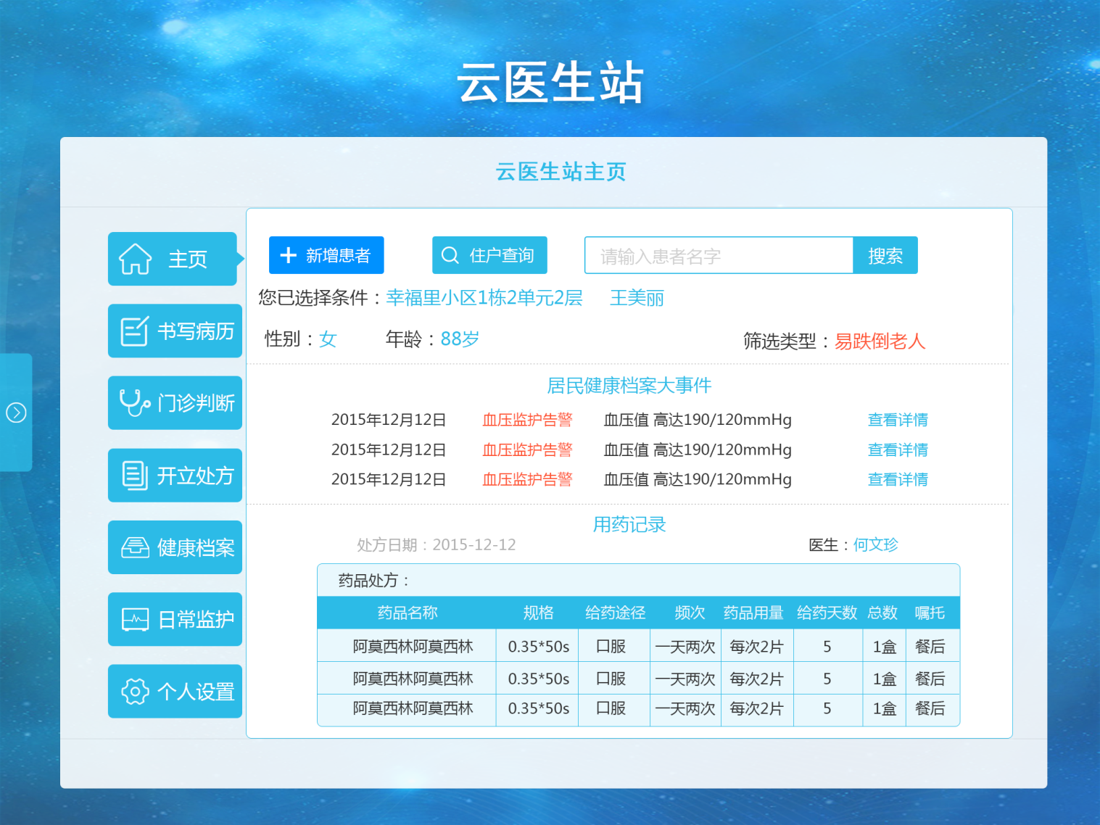
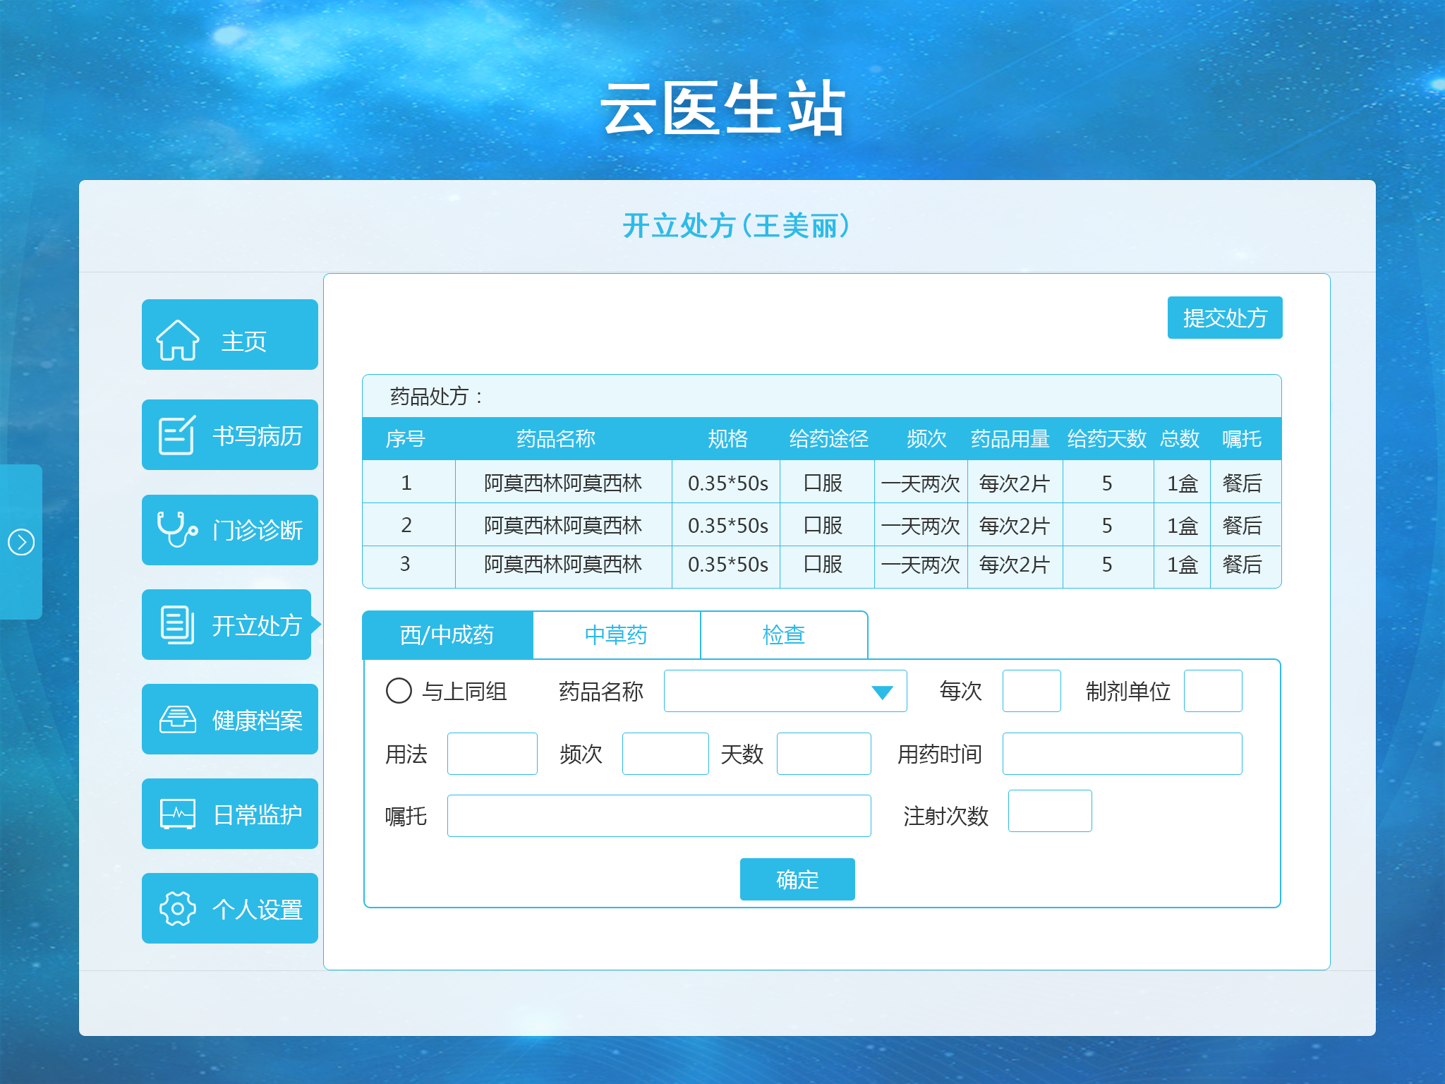
云医生站

Slide 20
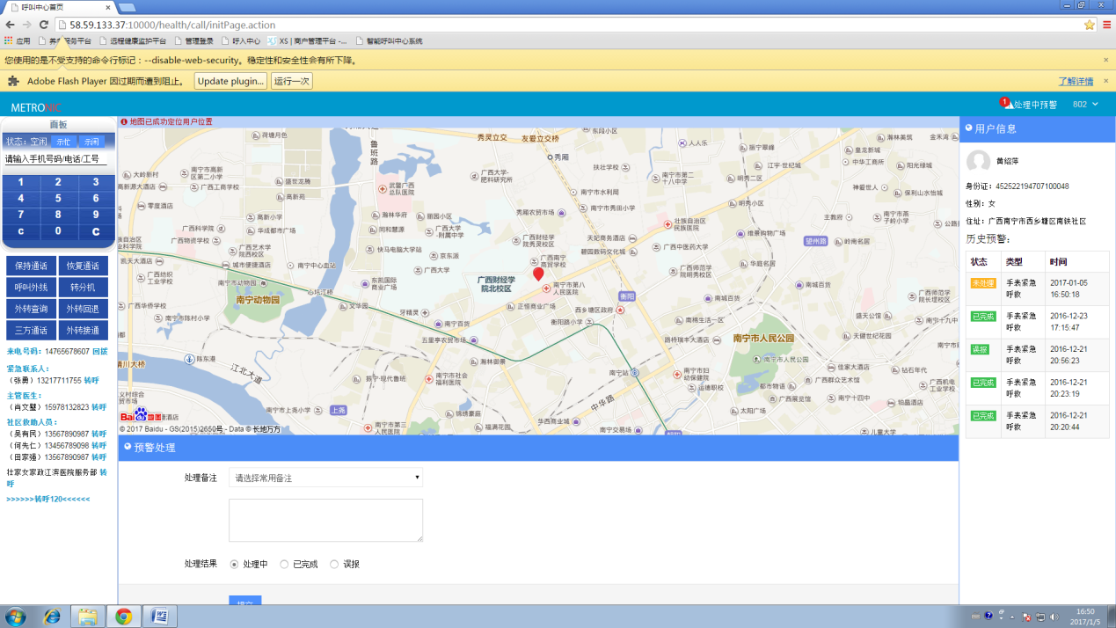

Slide 21
讨论思考
4

Slide 22
重点难点
智能穿戴设备
数据准确性
标准建设
1
2
3
4
互联互通
政府多头管理
部门协作

Slide 23

国家卫计委及原卫生部制定了一些数据规范和标准，但是由于缺乏具体的操作规程，导致标准难以落地实施，医疗数据共享与系统互联互通任重道远。

Slide 24






家政服务中心
医疗机构
公共卫生
医疗急救
养老机构
医疗信息共享

Slide 25
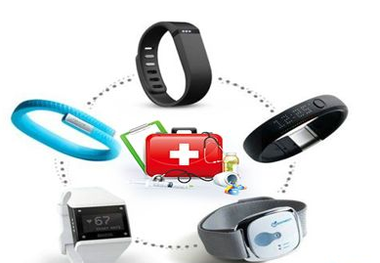
准确性不高

Slide 26
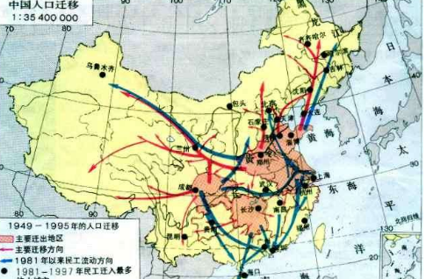

人口迁移
人口流动
医疗费用结算

Slide 27

多部门协同问题
科技
人社
卫生
民政

Slide 28


